Slide 1
TPE
Personnel
(BO du MEN n°41 du 10 nov 2005, Définition des modalités d’évaluation des TPE au baccalauréat, séries ES, L et S)
“Recherche de sources d’information et de documents en rapport avec le thème et le sujet,
Traitement pertinent des informations (sélection et analyse)”

Slide 2
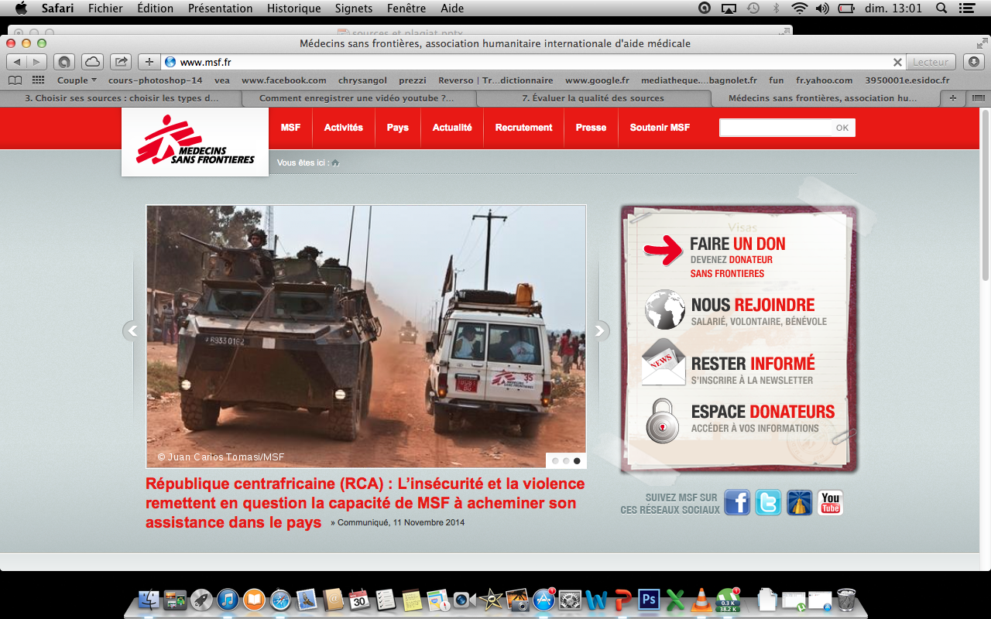
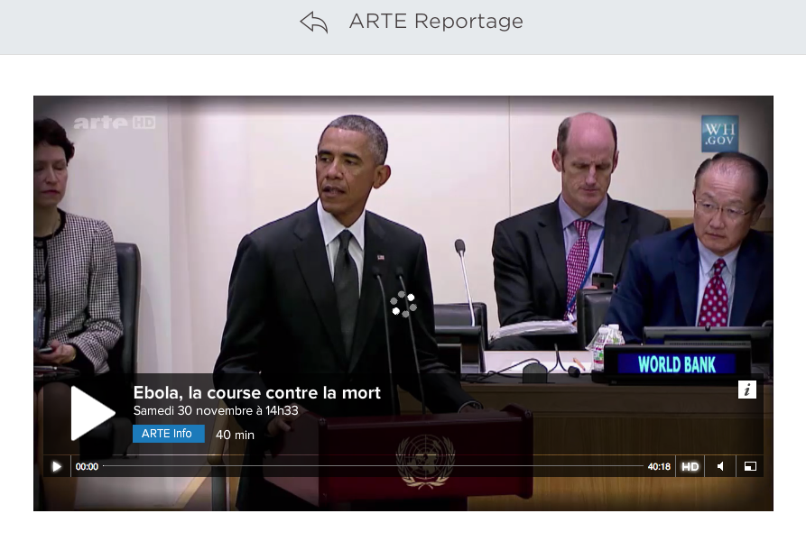
Sélection
Pour sélectionner il faut avoir du choix
Multiplier les sources ( ne pas se contenter d’une ou deux sources)
Pour plus d’efficacité, différencier les types de sources:
Des pages web
Des livres
Des articles de magazines
Des vidéo (reportages, journaux télévisés, lesite.tv…)
Des enregistrements sonores (ex: interview réalisées par vous même ou non)
Des expositions (musées)

Slide 3
Sélection
Choisir ses sources en fonction de 3 critères principaux
Qualité (véracité des informations)
Date (informations récente)
niveau de compréhension? (trop compliqué, trop simple ou juste de mon niveau)
Comment savoir si une source est de qualité?
Qui en est l’auteur? (est-ce une personne ou un organisme reconnu sur le sujet?)
→ svt difficile de connaître les auteurs sur des publications internet? (.org, .gouv = sources fiables)
→ attention au .com et au blog personnels (aucune garantie!)
Comment vérifier si une source est de qualité?
Recouper les informations à travers différentes sources.

Slide 4
TPE disponibles sur internet
Les élèves qui les ont produit sont-ils des spécialistes du sujet? (chercheurs, médecins, économistes, statisticiens…?)
NON
Savez-vous quelle note ont obtenus les élèves qui les ont produit?
NON
≠ Sources fiables

Slide 5
TPE disponibles sur internet
production≠ Sources fiables
Bibliographie → sources à sélectionner et analyser.

Slide 6
Analyse
Le plus difficile!
A partir de l’ensemble des sources sélectionnées, se faire sa propre idée du sujet:
1/ Lire, regarder, écouter.
2/ Prendre des notes
3/ Comparer, rédiger, résumer, reformuler à partir de ses notes!

Slide 7
TPE
(BO n°26 du 30 juin 2011, mise en oeuvre pédagogique des TPE à compter de la rentrée 2011)
“ne doit pas aboutir à un montage d'information et de documents sans véritable appropriation du sujet et sans regard critique sur les sources utilisées […]
excluant la simple copie d'éléments préexistants”
→ Notion de plagiat

Slide 8
Plagier c’est
- Copier le travail (ou une partie du travail) de quelqu’un ou ses idées et les faire passer pour sien.

Slide 10
Détection du plagiat
L’examinateur ou le correcteur détecte des signes qui l’alertent:
- orthographe
- Changement de style
- Niveau de langage différent
- Informations trop complexes…
L’examinateur ou le correcteur fait une recherche plus approfondie:
- Avec google
- Avec des logiciel spéciaux du type “copy tracker”
Sanctions en cas de plagiat:
- Diminution de la note
- Note de 1/20
- Exclusion de l’examen pour tricherie (1an à 5 ans)

Slide 11
Pour éviter le plagiat
On veut utiliser un texte “mot à mot” comme pour une définition:
→ On met le texte entre guillemet et on site sa source tout de suite après entre parenthèses.
pas plus de 3 lignes.
On veut utiliser un texte de plus de 3 lignes (ex: loi, normes…):
→ On met le texte en annexe à la fin de la production.
On veut utiliser l’idée ou la recherche de quelqu’un
→ On paraphrase et on site sa source dans la bibliographie à la fin de la production.
On veut utiliser une donnée (=un chiffre), une photo, un dessin, un schéma ou un tableau
→ On site sa source directement en légende de document.

Slide 12
Comment faire une bibliographie?
La présentation d’une bibliographie répond à des normes spécifiques (cf AP seconde)
Vous retrouverez ces normes sur une fiche outil CDI
Cette fiche outil disponible sur Esidoc

Slide 13
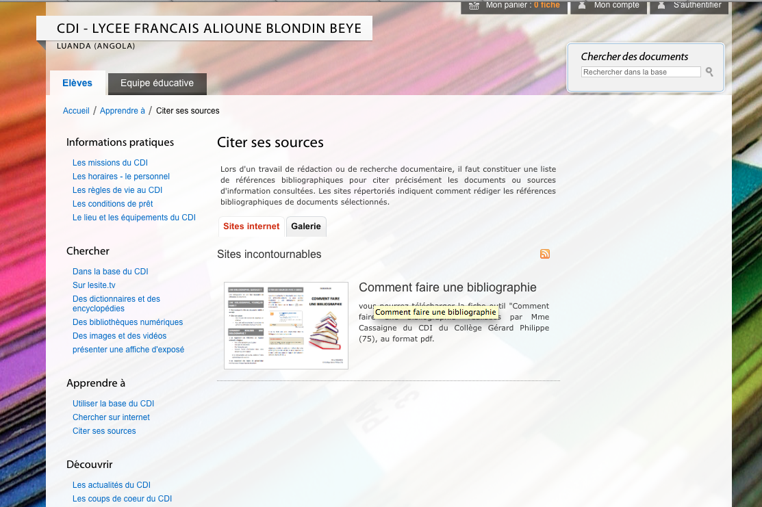
Comment faire une bibliographie?

Slide 14
BON COURAGE…
Au travail!…

